Slide 1
כשרות משקאות חריפים
כתב וערך :חגי הראל

Slide 3
רשימת הכשריות בחו"ל המומלצות:
• בד"ץ יורה דעה - הרב מחפוד
• בד"ץ העדה החרדית
• בד"ץ הרב לנדא
• בד"ץ מהדרין - הרב רובין.
• בד"צ איגוד הרבנים ועסטהיים
• הרב מ.מ וייסמנדל
• בד"צ עדת ישורון ציריך
• וואלאווע הרב נחום אפרים טיטלבוים
• הכשר CRC רק מניו יורק
• קהילת החרדים הרב מאיר איליאוויטש
• כדתיא הרב דוד גרינהויז

Slide 4
רשימת הבעיות שיכולות להיות:
איפה נאסר?שו"ע (קיד,א) הבין שכל שיכר אסור לשתות בבית הגוי (למשל בר בבעלות גוי) הרמא התיר בשיכר תבואה (ויסקי, בירה ועוד)
יין של גויים הכלול במשקה (בחלק ממשקאות הוויסקי), משקאות (כמו סוגי עראק) המכילים אלכוהול המיוצר משאריות של יין, כשגם כאן מדובר בד"כ ביין נוכרי. אחרים כמו ליקר, אפריטיף , המכילים חלב עכו"ם ממש (ולא אבקת חלב), ולעיתים מוסיפים חומרים נלווים שאינם כשרים בעליל למשל וודקה בטעמים.
עראק חדד-אלכוהול מענבים-סתם יינם
אוזו-מיוצר מענבים-סתם יינם.
ליקר פינקולדה,שרידנס -חלבי(גוי).
בעיות חומרי טעם וריח- למשל וודקה סמיכה ע"י גליצרין שהוא מסמיך וחשש מהפקה מבעל חיים אסור.(אין ביטול בשישים שהרי נותן טעם או למשל חומצה טרטרית (וטמינציק ענבים))
איסור חדש (בירה ועוד- וויסקי אין בעיה כי מינמום יישון 3 שנים והאיסור מקס' חצי שנה)
יין נסך- ברנדי וקוניאק חייב כשרות

Slide 5
רשימת הכשריות בארץ המומלצות:
יקבי ברקן - בכשרות הרבנות גזר וחת"ס פ"ת.
יינות של יקב סגל - בכשרות הרבנות גזר וחת"ס פ"ת.
יקב קסטל, מצודה, צובה, מוני, צרעה, פלאם, קטלב, five stones, ומונטיפיורי – בכשרות הרבנות מטה יהודה מהדרין.
יקב בן נון - רבנות גזר מהדרין או הרב ווגשאל.
יקב רמת נגב - רבנות קדש ברנע מהדרין.
יקב כרמי יוסף - כשרות הרב ברוד מהדרין, וOK.
עלית הארק - הרבנות טירת הכרמל וOU.

Slide 6
אתר שמביא את הרשימה המלאה בצורת כשרות מדורגת מ-1 עד 9 : כשר ומהדרין
שם האתר 'ליקר אנד וויסקי'
http://kosherliquorlist.com/he/

Slide 7
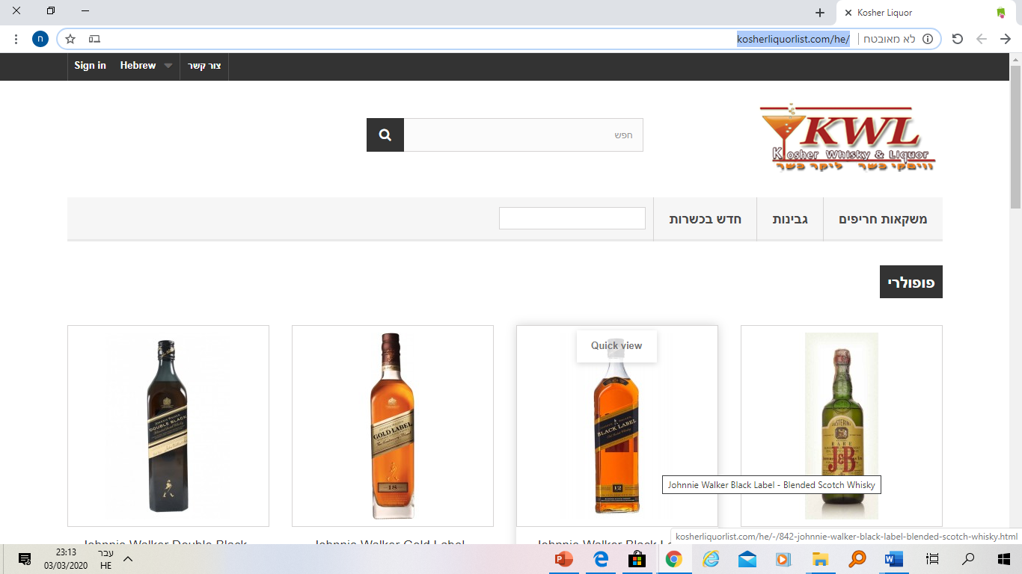
אתר שמביא את הרשימה המלאה בצורת כשרות מדורגת מ-1 עד 9 : כשר ומהדרין
שם האתר ליקר אנד וויסקי
http://kosherliquorlist.com/he/

Slide 9
וויסקי
הגדרת ויסקי- הויסקי הוא משקה אלכוהולי המיוצר מלתת של דגנים (על פי רוב שעורה) המבושלים בצורה מספר פעמים ומזוקקים לאחר מכן למיכלים מיוחדים. לאחר ההכנה הראשונית מיישנים את הבקבוקים בחביות העשויות מעץ אלון במשך מספר שנים (לפחות שלוש) עד שהוא מגיע לבשלות ואז הוא מועבר לבקבוקים ונמכר בחנויות.

Slide 10
וויסקי
מרכיבי הוויסקי - הוויסקי מיוצר מדגנים וקטניות, ומרכיביו אינם בעייתיים. אולם לעיתים מוסיפים בו חומרי עזר שונים ללא סימון מפורש על גבי הבקבוק.
הליך הייצור – יצרני הוויסקי טוענים שיישונו של הוויסקי בחביות ששימשו בעבר ליין – נותן לו 'ארומה' של יין ומשביח את טעמו. במקרה זה גם כאשר מרכיבי הוויסקי כשרים, ישנו חשש בכשרותו, שכן היין הספוג בחביות אסור כ'יין נסך'. יש שהקילו לשתות גם וויסקי המיושן בחביות יין, משום שלדעתם טעמו של היין בטל. בהיתר זה תמכו בעל ה'מנחת יצחק' והרב משה פינשטיין, אך כתבו שנכון שירא שמים ימנע משתיתו..

Slide 11
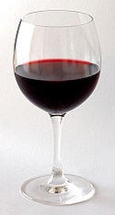
שו"ת מנחת יצחק חלק ב סימן כח כא) אחרי כתבי כל הנ"ל, נתעוררתי מן הרב הגאון העורך שליט"א שאיש חרדי מהמומחים הגדולים בעשיית יי"ש, הסביר להם כל ענין עשיית הוהיסקי מתחילת היצירה עד סופו, והעולה מדבריו הוא, שהוהיסקי נשאר שנים רבות בתוך חביות כדי שיתעבד היטב, והרבה גורמים לזה כגון המים והתבואה והאויר וכו', וכיון שבתוך החביות יש מין שרף המזיק להיי"ש צריך תחבולה להוציא, ולכן בארצות הברית מהבבין החביות להוציא ממנו השרף (הארסי), ובכאן המציאו שהחוזק מהיין (שהערי) מוציא השרף מהעצים, ומפני מיעוטו אינו מזיק להיי"ש, וכיון שהוציא ממנו השרף הנ"ל, שוב בפעם השני ופעם הג' מטילין לתוכו היי"ש בלא העבוד ע"י היין, (ויותר אין משתמשין בהחביות כי חוזק היי"ש מאבד קיום העץ), ואף המומחה ביותר אינו מרגיש טעם היין כי הוא מעט מאד מתחילה, רק מרגיש שינוי מי"ש שלא שמרוהו מלתתו לחביות שאינו מעובד ביין, כי בהאחרון יש שרף הנ"ל, שפועל מהות אחר בטובו של היי"ש הניכר רק לשותים מומחים, עכת"ד, והנה הגם שמה שחידש המומח' הנ"ל בענין פעולת היין בתוך היי"ש, נסתר מכמה מומחים שדברנו עמם מזה, וכן מהמבואר בהכתבים שהודפס במקצוע זו שהציעו לפנינו, אבל במה שאמר שאין נרגש טעם היין בתוך היי"ש אין סתירה, וממילא שוב יש לצדד להתרא מטעמים שכתבנו למעלה, ומ"מ אין אני רוצה להחליט שום דבר עד שתתברר עוד ותתלבן הענין בבירור יותר

Slide 12
למעשה בוויסקי המיוצר ביפן, קנדה ואירלנד ישנו חשש לתוספת של חומרי גלם בוויסקי ולכן אין לשתות אותו בלא אישור של מערכת כשרות , וברמת מהדרין יש לשתות וויסקי שעליו אחת מהכשרויות שהוזכרו . וויסקי קראון רויאל ידוע כמהדרין גם בלא חותמת על הבקבוק, מלבד קאסק מספר 16.
למעשה

Slide 13
למעשה
בארצות הברית – על פי החוק אסור להוסיף לוויסקי חומרי גלם בלא סימון נאות, ואסור ליישן אותו בחביות של יין, משום כך מותר לשתות ויסקי אמריקאי (בורבון) ללא כשרות גם למקפידים על רמת מהדרין, כאשר בחומרי הגלם שלו לא מופיעים גליצרין, יין, או חומרי טעם נוספים.
וויסקי 'בלנדד' הוא וויסקי המעורב מכמה משקאות, ולכן גם כשהוא מארצות הברית הוא זקוק להכשר מהדרין. וויסקי של חברת ג'ים בים jim beam וורדפורד ריזרב woodford reseave וג'ק דניאלס מארה"ב jack danil ידועים ככשרים למהדרין גם כאשר הם מסוג 'בלנדד', ובלבד שאין בהם תוספת טעמים.

Slide 14
למעשה
וויסקי סקוטי – בסקוטלנד חל איסור על הוספת חומרי גלם בלא סימון, אך מותר ליישן את הוויסקי בחביות יין. על סוגים המיושנים בחביות יין יופיע בדרך כלל אחד מהכיתובים הבאים: Double Wood, Specal Finish ,Double Matured Two Wood ,Sherry Casks Port, Madeira Casks, Sherry cast. כאשר אחד הכיתובים הללו מופיע על הבקבוק קשה מאוד להתיר לשתותו בלא כשרות. כאשר כיתוב זה אינו מופיע, על אף שעדיין ישנו חשש שהוויסקי יושן בחביות יין - יש שנהגו לסמוך על המקילים לשתות ממנו גם בלא כשרות. אך הצורכים ברמת כשרות מהדרין ישתו רק וויסקי סקוטי עם אחת מהכשרויות המומלצות

Slide 15
משקאות כשרים ללא הכשר
וויסקי
בורבון
גים בים
וורדפורד ריזרב
גיק דניאלס מארה"ב (לא מסקוטלנד)
ליקר
בנדיטין בלבד (b&b)
קואנטרו (מלבד אדום או שחור) מצרפת בלבד

Slide 17
וודקה
הוודקה מיוצרת מאלכוהול המופק מתפוחי אדמה או דגנים. על אף שחומרי הגלם הבסיסיים של הוודקה כשרים - אין לשתות וודקה בלא הכשר, משום שיש בה חשש לאיסור "חדש", או לתוספת של מי גבינה (גבינת גויים), כמו כן החוק אינו אוסר להוסיף לוודקה חומרים שונים שכשרותם מוטלת בספק.משום כך על מנת לצרוך כשרות מהדרין יש להשתמש בוודקה בחותמת של אחת הכשרויות שהוזכרו

Slide 18
וודקה מהדרין ללא טעם וללא חותמת כשרות
פינדלדניה - Finlandia
סטוליצ'ניה - Stolichnaya
מוסקו סטרנט - Moscow Standard
אבסולוט - Absolut
סמירנוף (רק מרוסיה וארה"ב) - Smirnoff
בלוגה - Beluga
גריי גוס - Grey Goose
וודקה שטריקובר בטעמי תפוח אדמה ותפוחי עץ - Strikover potato/Apple
________________________________________

Slide 19
בירה

Slide 20
הבירה היא משקה חריף המיוצר מלתת שעורים, מים, כישות ושמרים.
על אף שהחומרים של הבירה פשוטים – יש להמנע מלשתות בירה ללא הכשר, משום שבמותגים קטנים ישנו חשש לזיופים ועירוב של חומרים נוספים שכשרותם מוטלת בספק. כמו כן בתקופה שבין נובמבר(חשון) לחג הפסח הבירה עלולה להיות אסורה באיסור 'חדש'.
המהדרין ישתו רק בכשרויות המומלצות.

